Slide 1
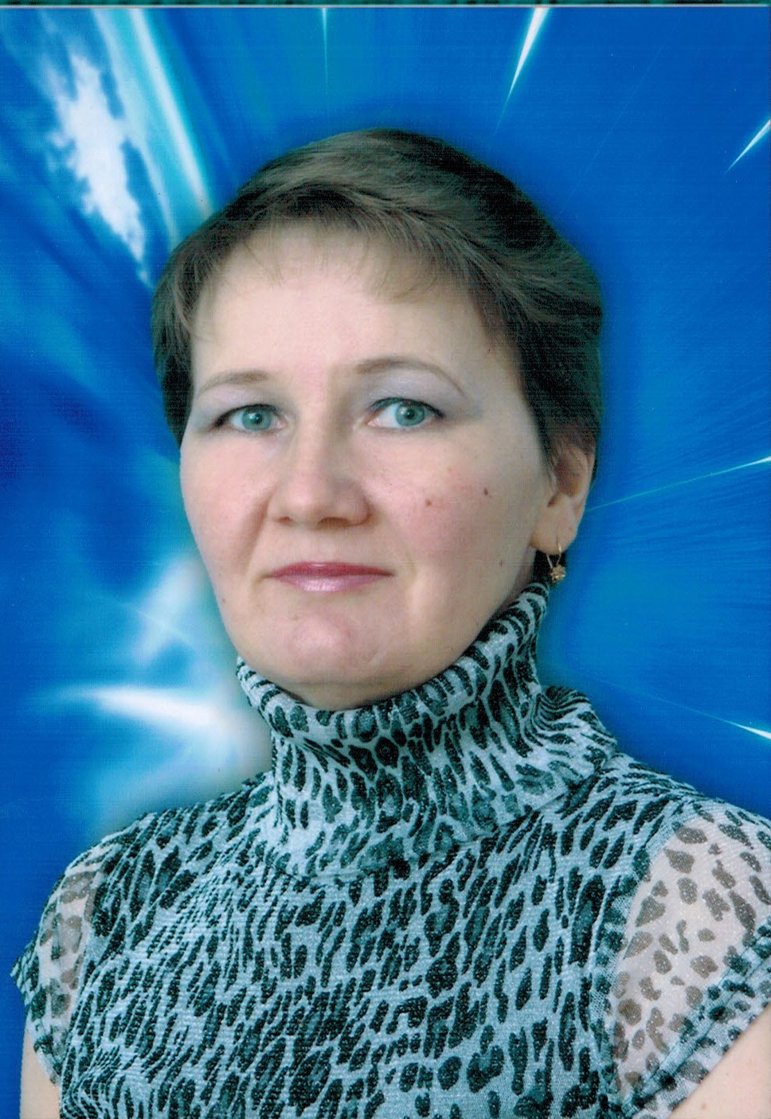

Slide 2

Ф.И.О. Хөсәенова Илсөяр Зиннәт кызы
Туган елым: 10 июнь 1965 ел.
Йолдызлыгым: Игезәкләр.
Туган җирем: Әнәк авылы,Актаныш районы РТ.
Белемем: Казан педагогия училищесе №1
Диплом: жт № 269816.
Гомуми эш стажы: 30 ел.
Пед.стаж: 25ел.
Квалификация: 2 категория
Эш урыным: Актаныш муниципиаль районы
«Пучы балалар бакчасы» мәктәпкәчә белем бирү
бюджет Муниципаль учреждениесе.

Slide 3


Slide 4
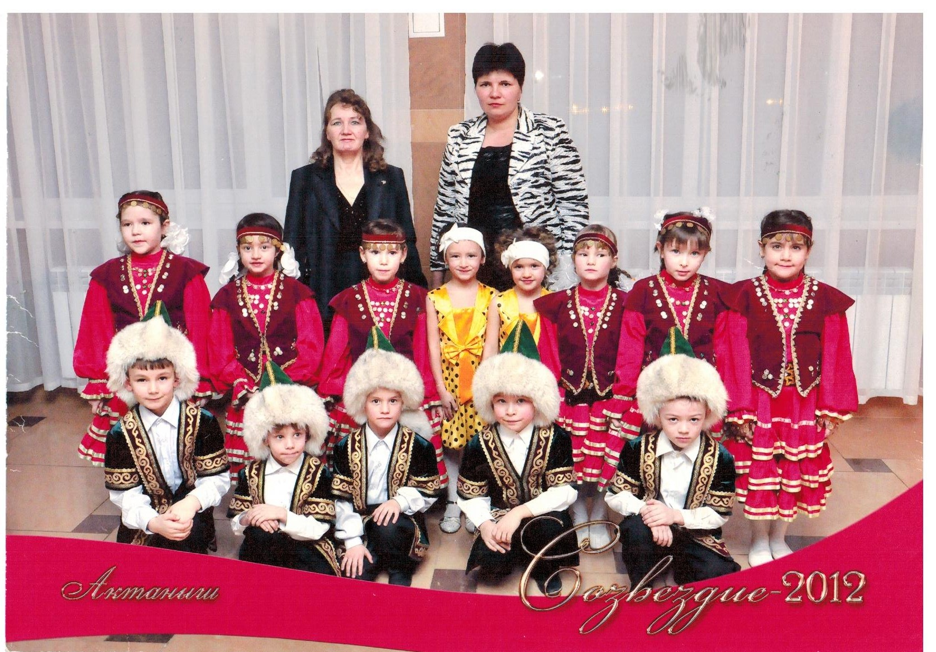

Slide 5


Slide 6


Slide 7


Slide 8


Slide 9
